Slide 1
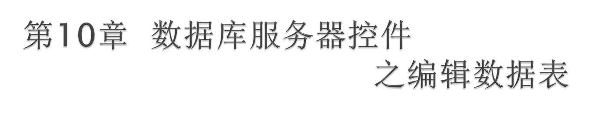
数据表中数据的增、删、改(更新)统称为”编辑”。
本章主要内容：
1、数据表编辑的SQL语句
2、使用GridView控件更新数据表
3、使用GridView控件的列模板
4、使用GridView控件增添记录
5、使用代码实现数据表的增删改操作
6、使用DetailsView控件

Slide 2

1、增添记录：
INSERT INTO 表名
(字段名1, 字段名2…) VALUES ( 待定参数1, 待定参数2…)
SQL Server数据库中，待定参数通常都用“@参数名”的形式。
2、删除记录
DELETE 表名
Where ( 关键字= 待定参数 )
3、修改（更新）记录
UPDATE 表名
SET 字段名1 = 待定参数1, 字段名2 = 待定参数2, …
Where ( 关键字 = 待定参数 )

Slide 3

4．执行SQL命令的方法
通过命令组件(command)调用相应的方法来执行SQL命令;
ExecuteNonQuery()：执行更新、增添或删除数据表中的记录，执行后不返回执行结果.

Slide 4

Web应用中，是否允许编辑数据表取决于是否满足以下条件：
（1）是否允许访问包括数据表的网页。
（2）数据库和表是否给操作者赋予了编辑的权限；
（3）在被编辑的数据表中是否确定了关键字。

Slide 5

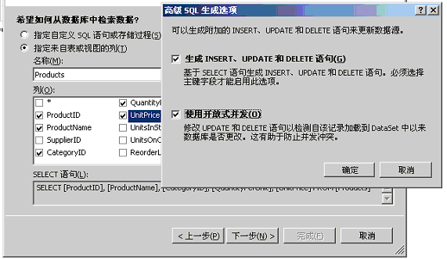
第1步：网页中放入GridView控件，通过数据源控件与数据库连接；
第2步：选择好数据表以及相关字段以后，击“高级”按钮，将弹出界面：

Slide 6
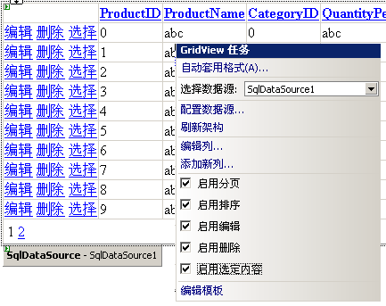
第3步：回到GridView控件并打开数据源控件，在弹出的窗口中将看到“启用编辑” 与“启用删除”等选项，如果选中这些复选框，系统将在GridView控件中显示出相应的按钮（如“编辑”、“删除”按钮等）。界面的显示情况如图所示：

Slide 7

例如：
UpdateCommand="UPDATE [score1] SET [学号] = ?, [姓名] = ?, [科目] = ?, [分数] = ? WHERE (([记录编号] = ?) OR ([记录编号] IS NULL AND IS NULL))">
修改为： UpdateCommand="UPDATE [score1] SET [学号] = ?, [姓名] = ?, [科目] = ?, [分数] = ? WHERE (([记录编号] = ?) )">
关键字段不能为空，删除命令同理。

Slide 8

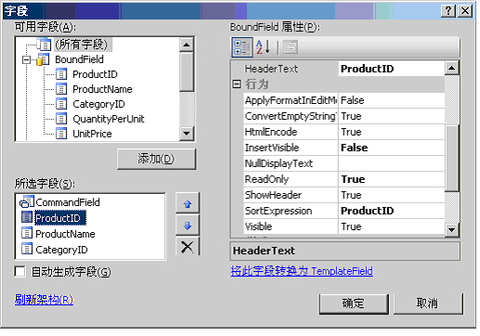
通过对GridView控件中“列”（Columns）属性的设置，可以改变控件显示的格式，还可以增添新功能。
1、选择显示的字段
选择“编辑列”菜单，设置GridView的列属性。

Slide 9
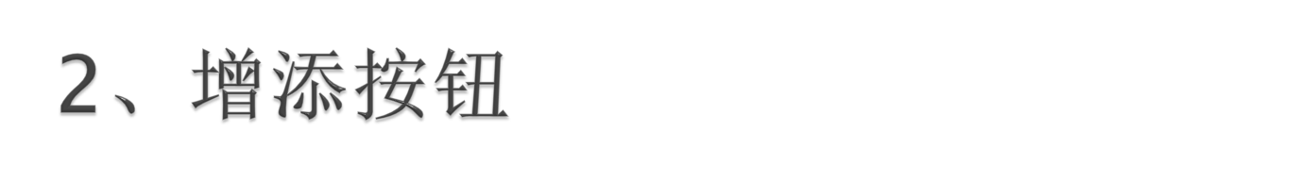
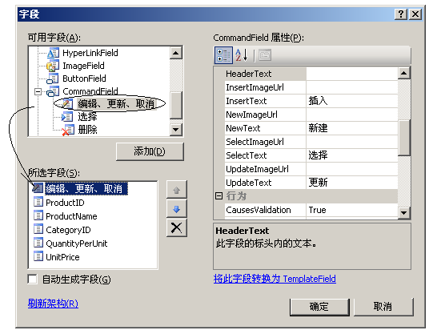
展开“可用字段”小窗口中的CommandField，下面显示“编辑、更新、取消”、“选择”、“删除”几组按钮。根据需要可以将这些按钮添加到下面的“所选字段”的小窗口中来。

Slide 10
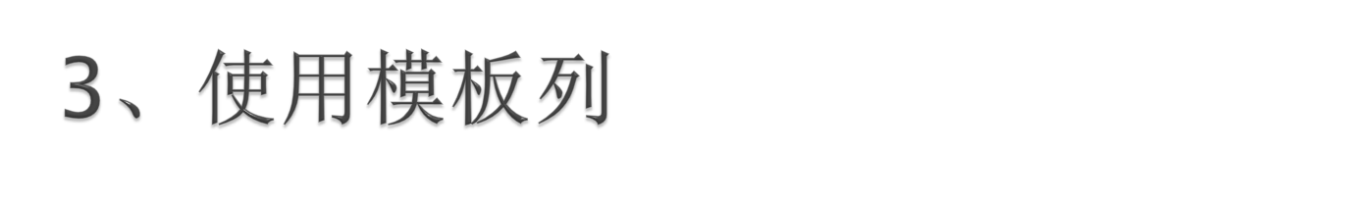
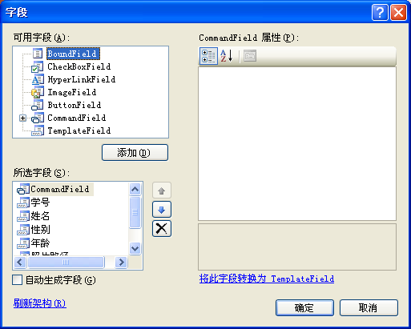
将某一列转换为模板列
选中GridView控件的“Columns”属性后，将打开“字段“对话框，在该对话框中选择某一列名，然后点击窗体右下角的“将此字段转换为TemplateField”即可。
将某列转换成模板列后，可以为该列多种不同的状态（被选择状态、编辑状态等）增添控件和方法。

Slide 11

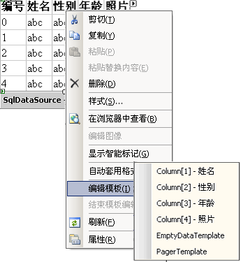
1、右击GridView控件中的任意部分，在弹出的菜单中选择“编辑模板”项，此时在弹出的窗口中将列出各个模板列。选择后进入该模板列的编辑模式。

Slide 12

2、为姓名字段设置模板
为EditItemTemplate增加RequiredFieldValidator控件。
3、为年龄字段设置模板
为EditItemTemplate增加RangeValidator控件。
4、为照片字段设置模板
在GridView中增加模板列 ，HeaderText设置为“照片”；
单击“Column[4] – 照片” ；
在ItemTemplate模板中放入Image控件，右击该控件，选择“属性”项，AlternateText属性设为“暂无图片”；
将ImageUrl 属性与ImagePath字段绑定。
注意：在编辑模板中的设置只有在编辑数据的时候才会显示出来。

Slide 13

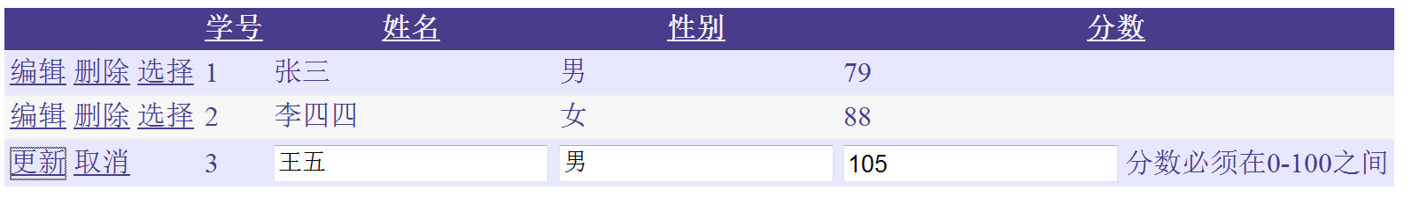
将分数字段转换为模板列之后，在该列的编辑模板中放入范围验证控件，指定其属性后，编辑记录，并更新时，将对分数文本框中输入的信息进行验证。

Slide 14
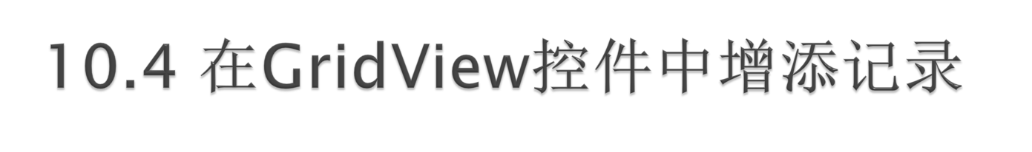
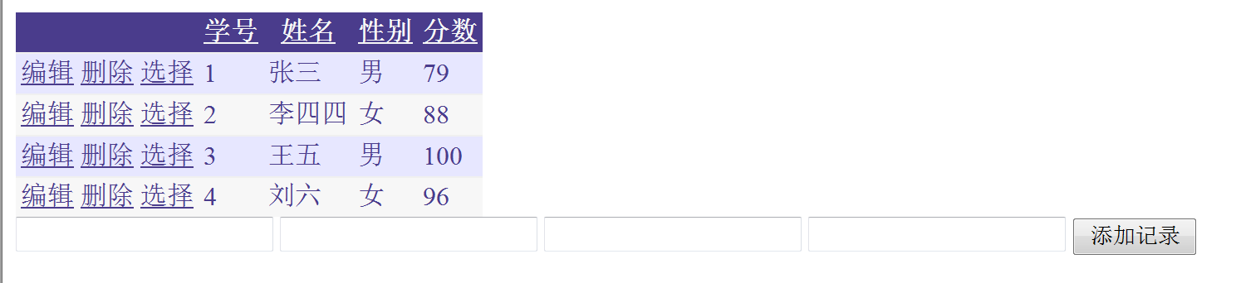
配置GridView控件的数据源控件，选择“高级”按钮自动生成 “Insert”、“UpDate”和“Delete” 语句。
有关“Insert”的SQL语句如下：
InsertCommand="INSERT INTO [score] ([学号], [姓名], [性别], [分数]) VALUES (?, ?, ?, ?)"

Slide 15
1．在窗体中增添几个输入框（例如增加了4个TextBox）；
2．在GridView控件中增添一按钮，并将该按钮的“CommandName”属性命名为“insert”；
3．用鼠标双击“RowCommand”事件，书写代码给待定参数赋值。
void GridView1_RowCommand(object sender, GridViewCommandEventArgs e)
{
if (e.CommandName == "insert")
{
AccessDataSource1.InsertParameters.Clear();
AccessDataSource1.InsertParameters.Add("学号", TextBox1.Text);
AccessDataSource1.InsertParameters.Add("姓名", TextBox2.Text);
AccessDataSource1.InsertParameters.Add("分数", TextBox3.Text);
AccessDataSource1.InsertParameters.Add("照片路径", TextBox4.Text);
AccessDataSource1.Insert(); }
}

Slide 16
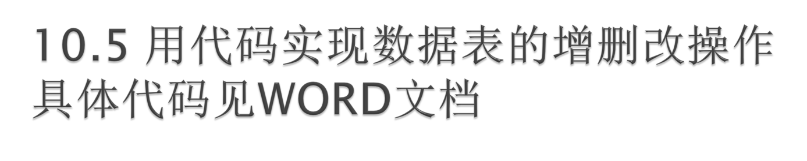
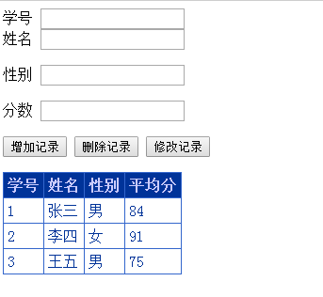

Slide 17

DetailsView是ASP.NET 提供的一个新控件，和GridView控件一样都继承于类库中的CompositeDataBoundControl类。
DetailsView是一个面向单条记录的控件，每次只显示一条记录，内容垂直排列。
DatailsView控件适合作为子表与GridView显示的父表同步。

Slide 18

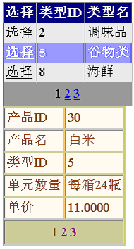
以Category（父表）和Products（子表）同步为例，用GridView显示父表，用DetailsView来显示子表。两表同步的结果如图：

Slide 19

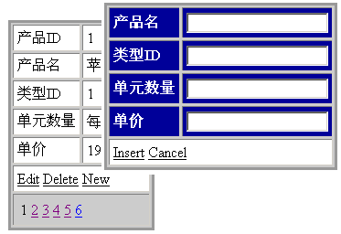
通过数据源控件设置了“编辑”操作后，控件下方会出现了“Edit”、“Delete”、“New”编辑按钮。
按“New” 按钮时将弹出新的界面，界面中显示除关键字以外的输入框，“New”按钮变成了“Insert”和“Cancel”两个按钮。
在输入框中填入新数据，按“Insert”就完成了插入新记录的工作；按“Cancel”按钮则将插入记录的操作作废。

Slide 20

1、数据表的编辑：配置数据源控件时按“高级”按钮，系统自动生成SQL的增、删、改以及参数类型的语句。
2、模板在GridView控件中功能很强，可以增加编辑时的校验功能和其他功能。
3、掌握用代码实现数据表的编辑操作；
4、DetailsView控件是按照垂直方式显示单条记录的控件，使用它来编辑记录很方便。

